Slide 1





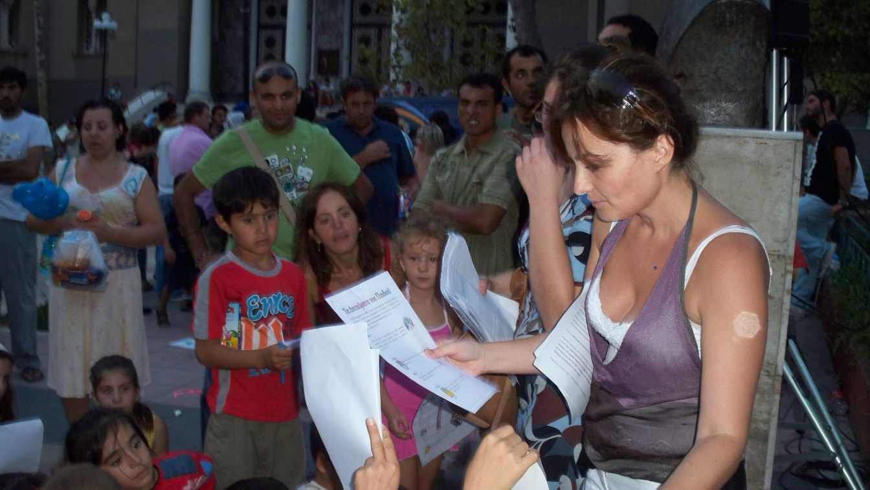







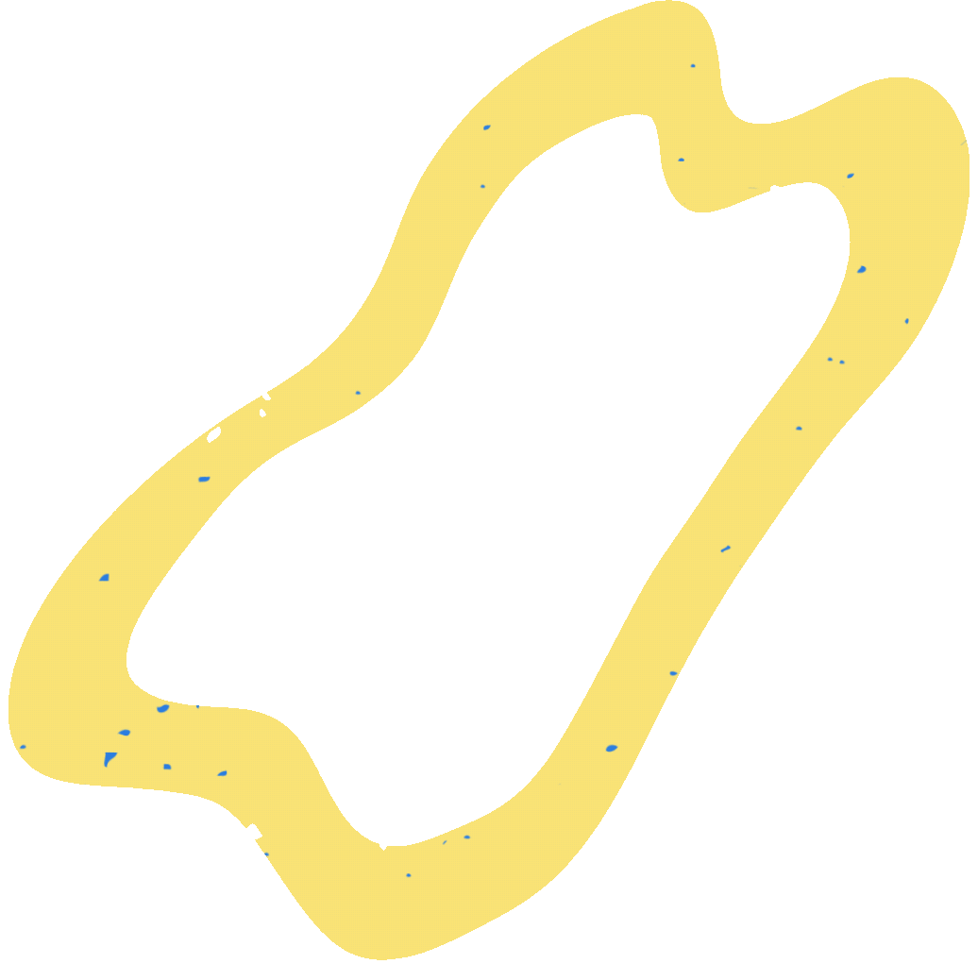

Το παιχνίδι των δικαιωμάτων

Slide 2










ΤΟ ΠΑΙΧΝΙΔΙ ΤΩΝ ΔΙΚΑΙΩΜΑΤΩΝ
“Τί χρειάζεται ο Σαφάρ για να μεγαλώσει όπως όλα τα παιδιά?” είναι ένα αλληλεπιδραστικό εκπαιδευτικό παιχνίδι για τα δικαιώματα του παιδιού του ΟΗΕ που στοχεύει να εξοικειώσει τα παιδιά με τις εκφάνσεις των δικαιωμάτων στην καθημερινότητα αλλά και να τα ευαισθητοποιήσει σε θέματα ανισσοτήτων και διακρίσεων.

Slide 3
ΤΟ ΠΑΙΧΝΙΔΙ ΤΩΝ ΔΙΚΑΙΩΜΑΤΩΝ
Το παιχνίδι των δικαιωμάτων δημιουργήθηκε από το Νόστο πριν από σχεδόν 20 χρόνια για να διευκολύνει τη μάθηση στο αντικείμενο των δικαιωμάτων του παιδιού με το χαρακτήρα παιχνιδιού, προσβάσιμο σε όλες τις ηλίκίες.
Μερικά στιγμιότυπα:

Slide 4

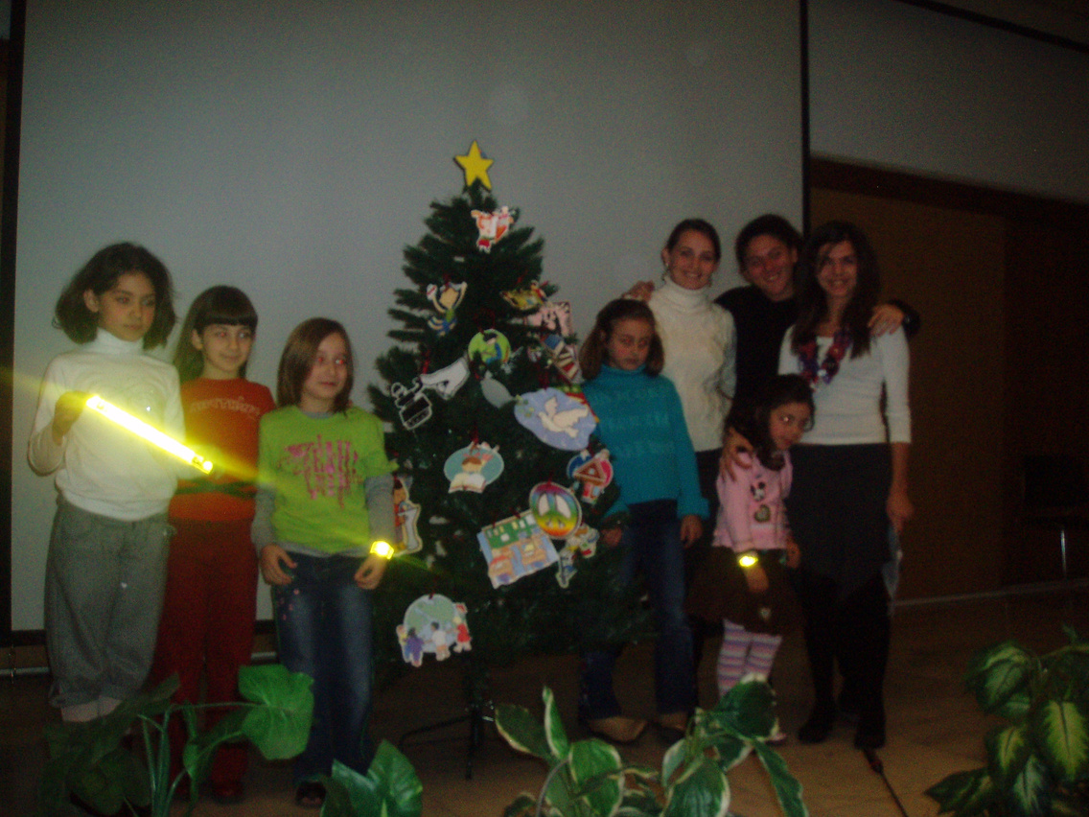


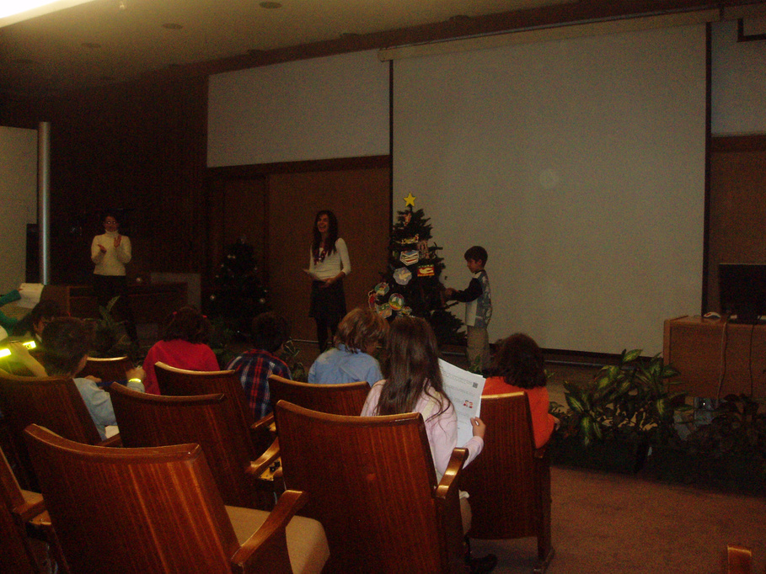
Η πρώτη φορά:
Εθνικό Ίδρυμα Ερευνών
Χριστουγεννιάτικη γιορτή εργαζομένων
2007

Slide 5
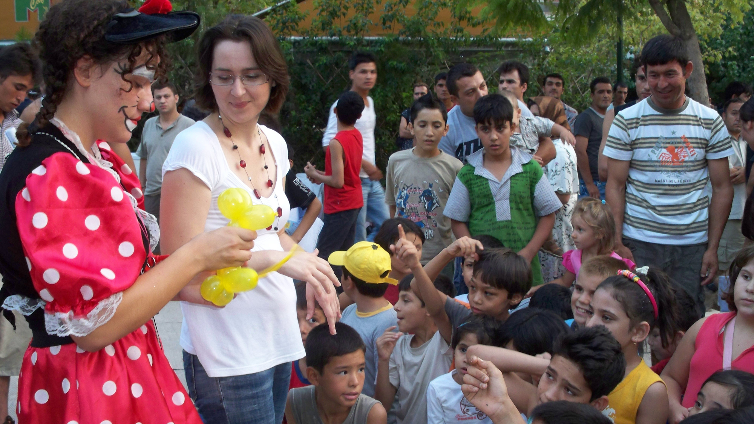
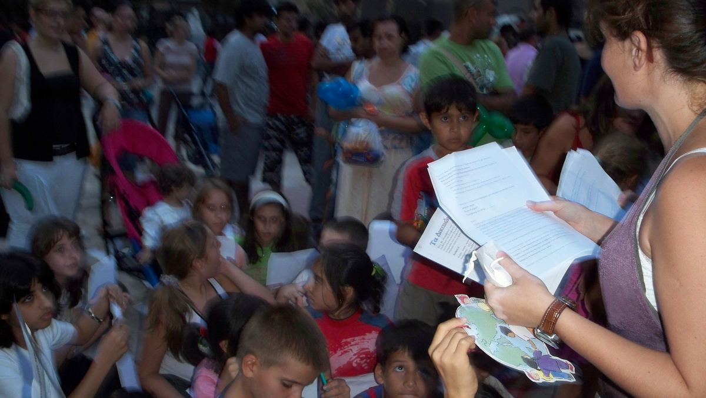
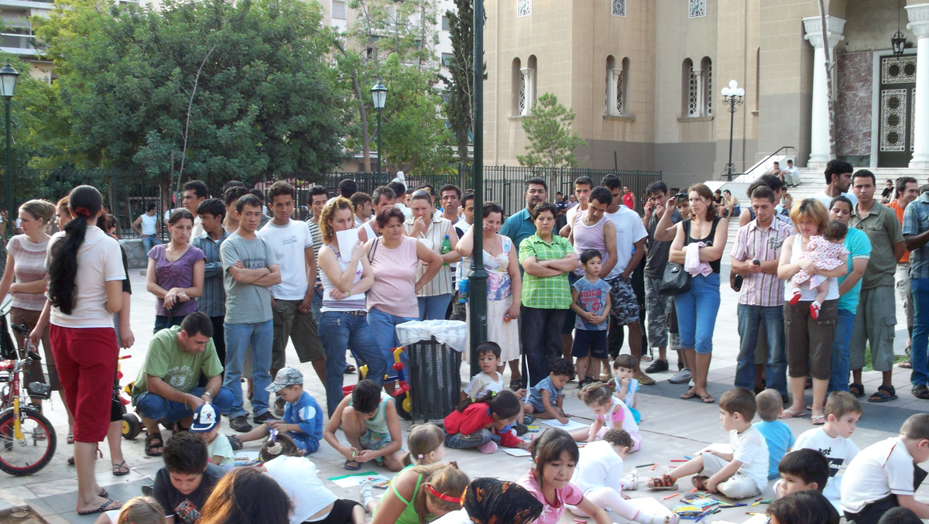
Αγιος Παντελεήμονας
2008

Slide 6
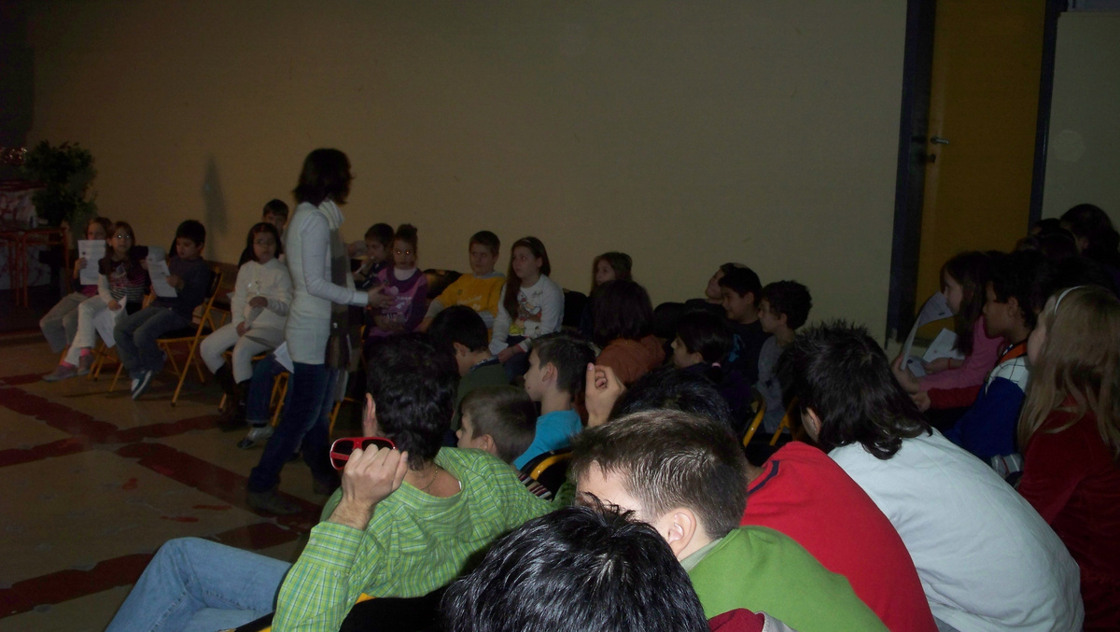
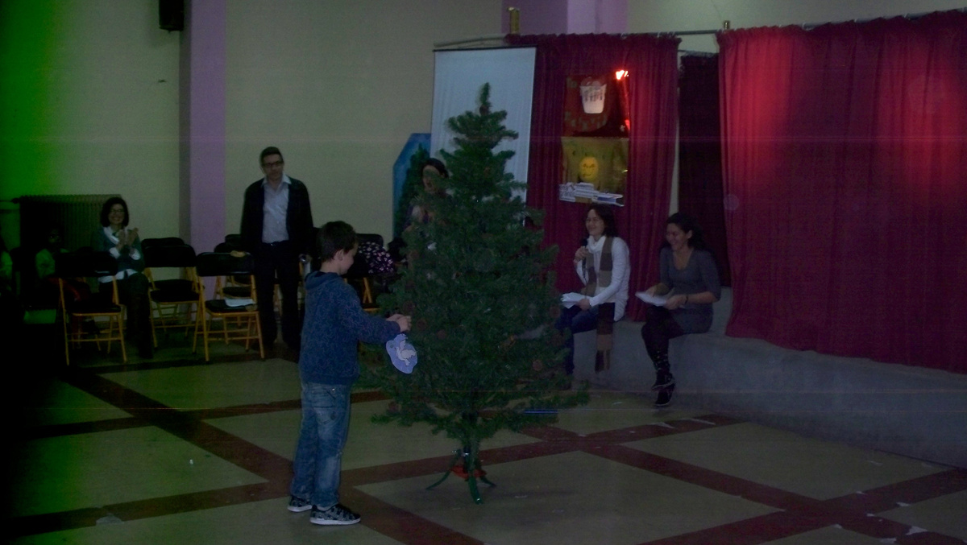
Χριστούγεννα
2010
9ο δημοτικό σχολείο
Αγιος Παντελεήμονας

Slide 7



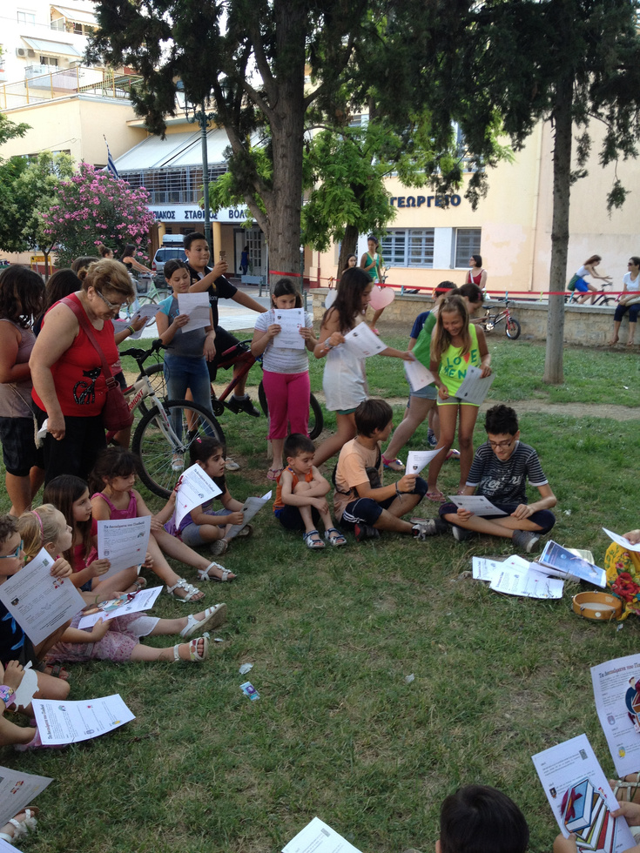
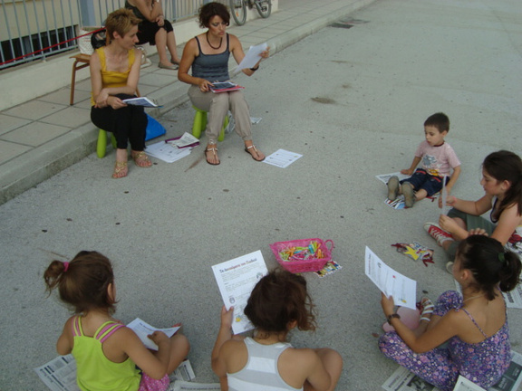


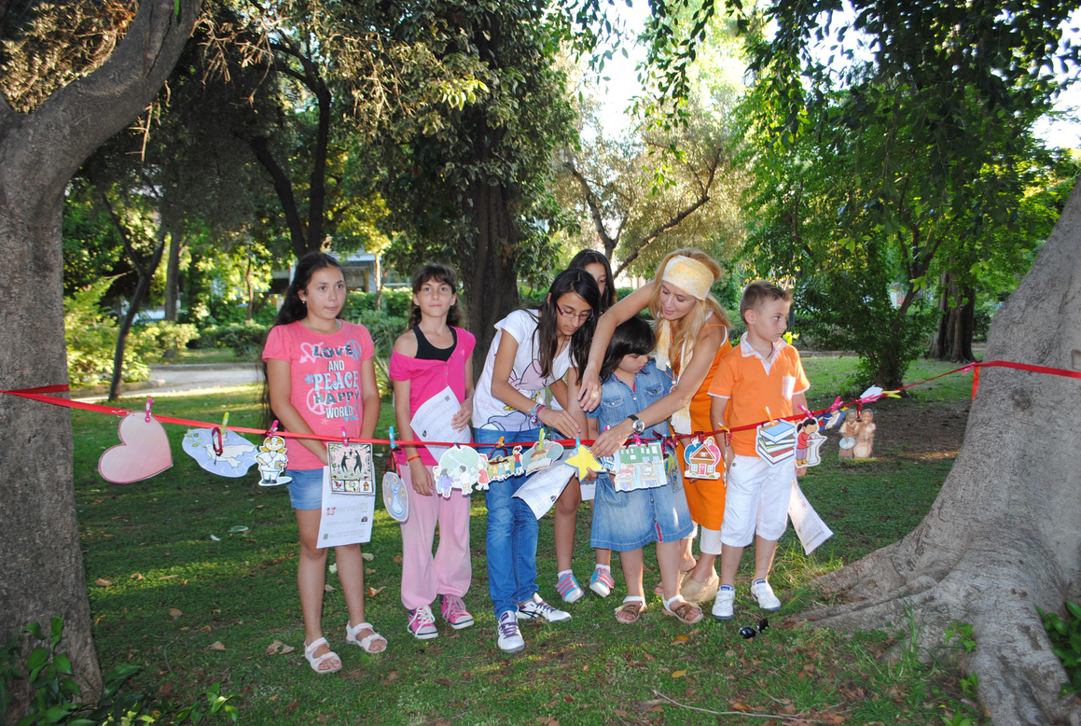

το παιχνίδι ταξιδεύει
Βολος- Γιάννενα-
Μυτιλήνη- Χανιά
2012

Slide 8
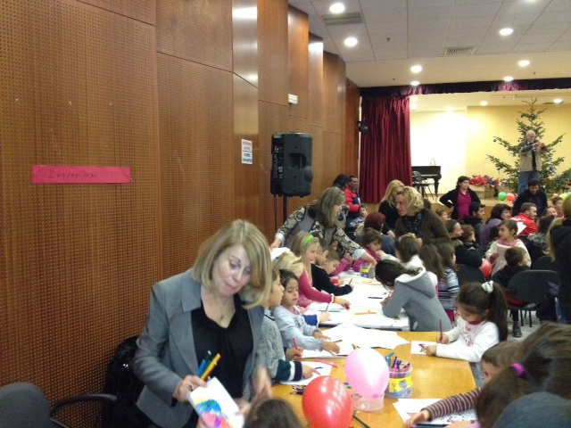
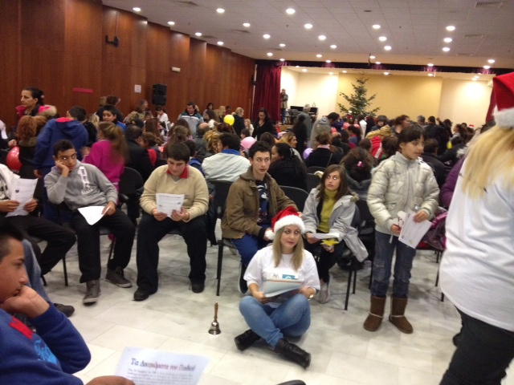
Χριστούγεννα
2013
Δήμος Αχαρνών

Slide 9
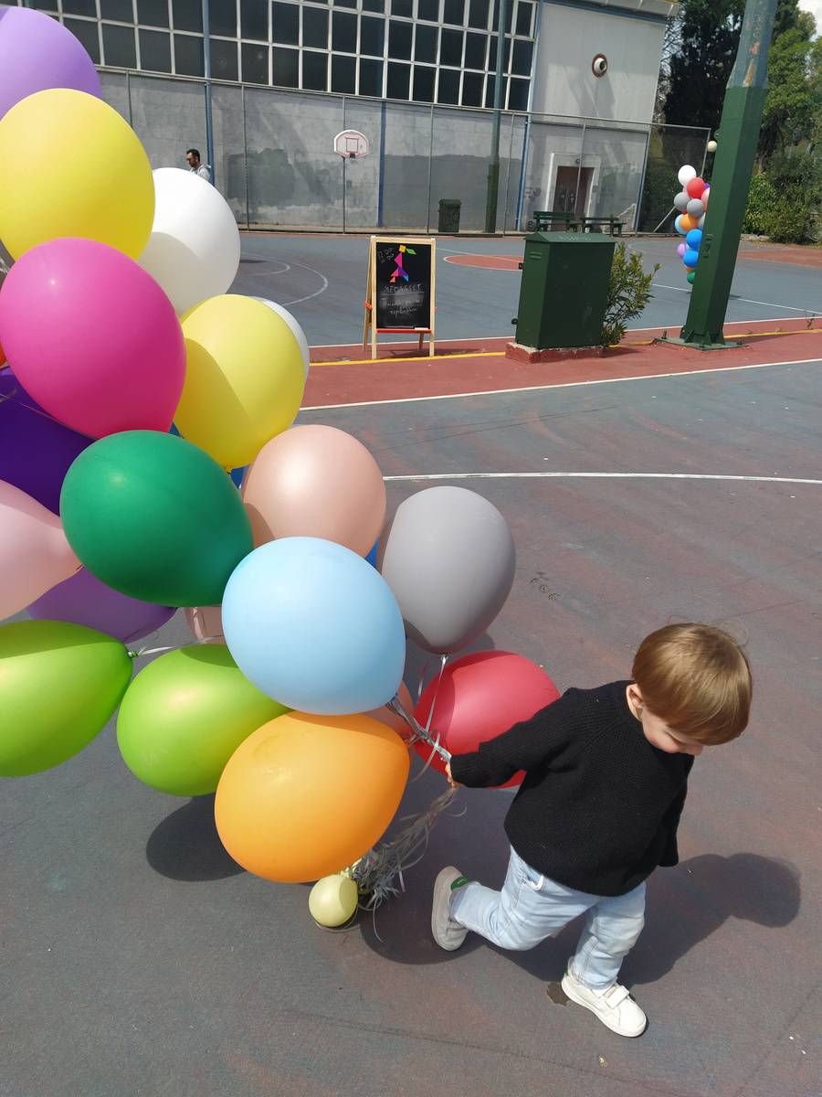
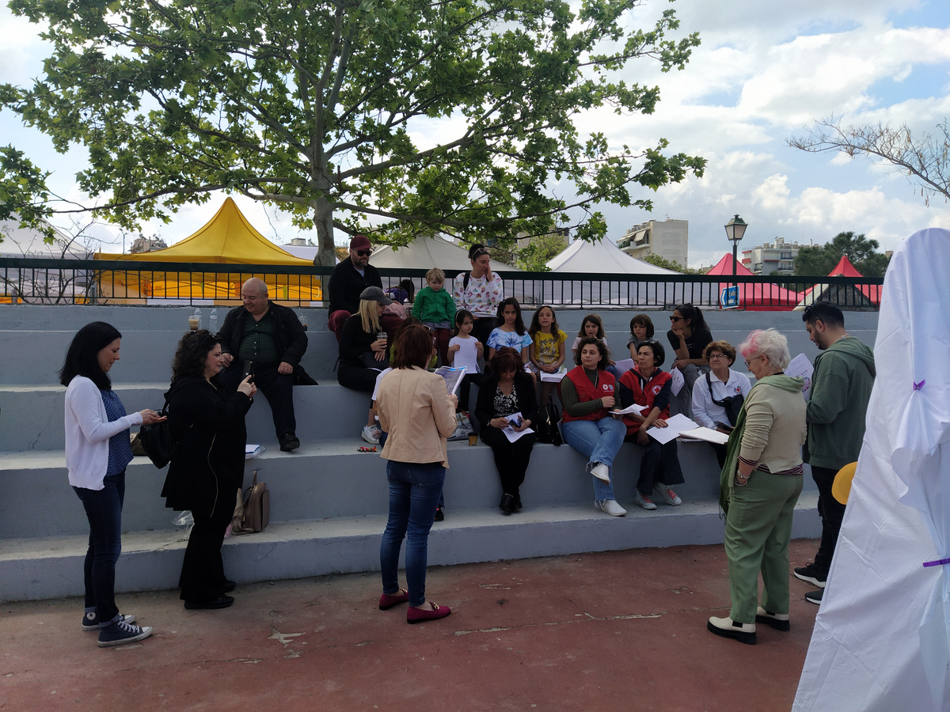
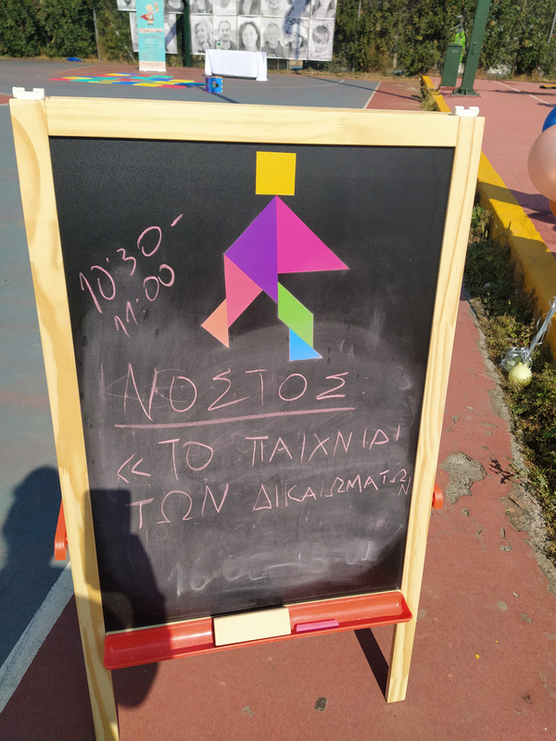
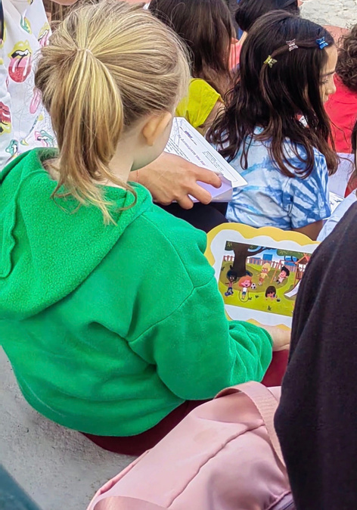
1st Civil Society Festival Σεράφειο
2023

Slide 10
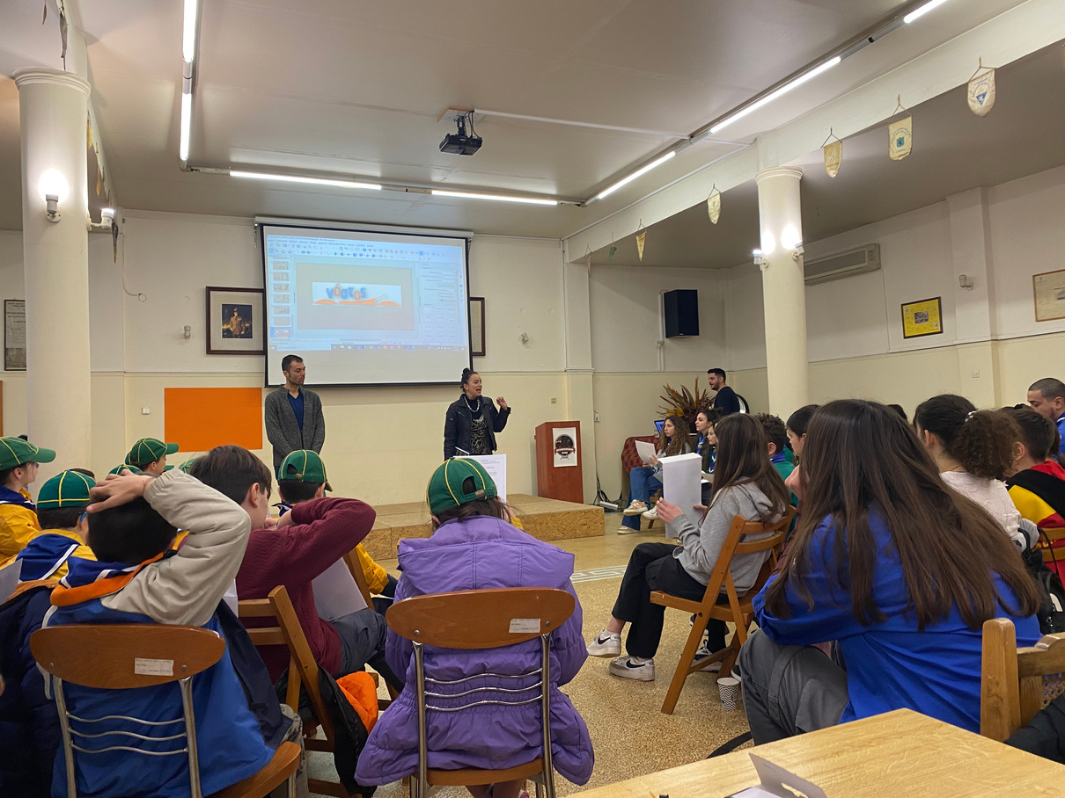
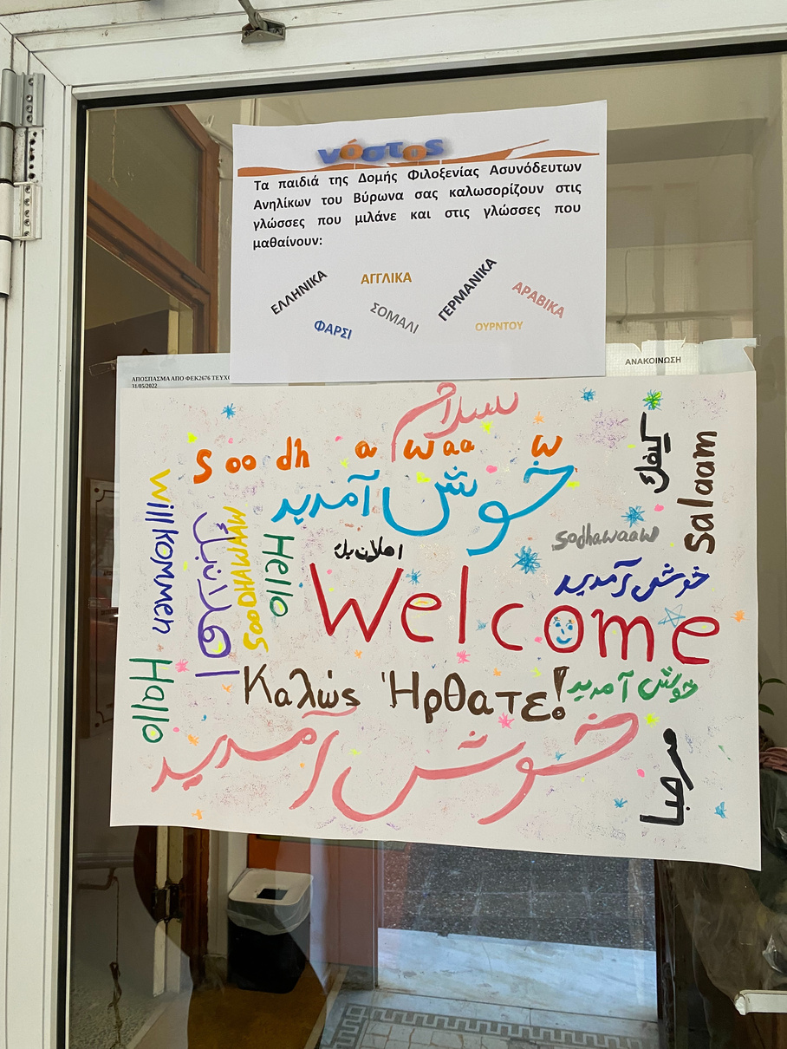
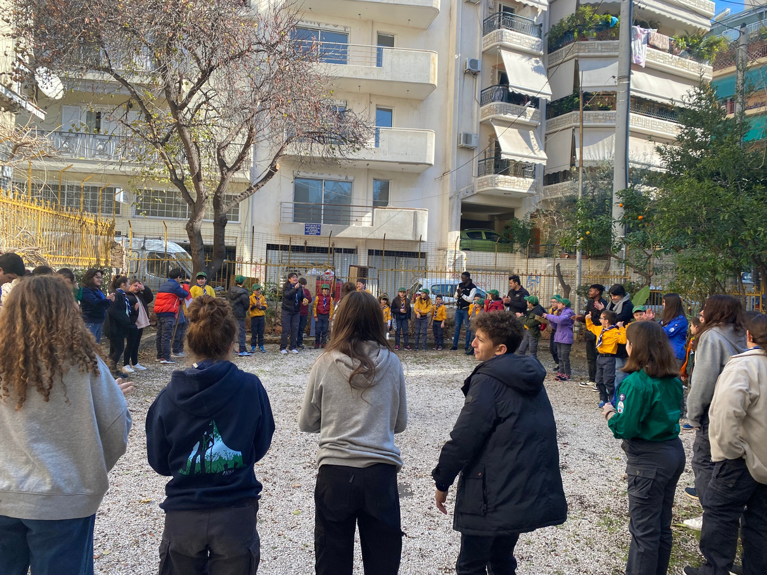
Συστήματα
Προσκόπων
& Teen spirit II
Βύρωνας
2023

Slide 11
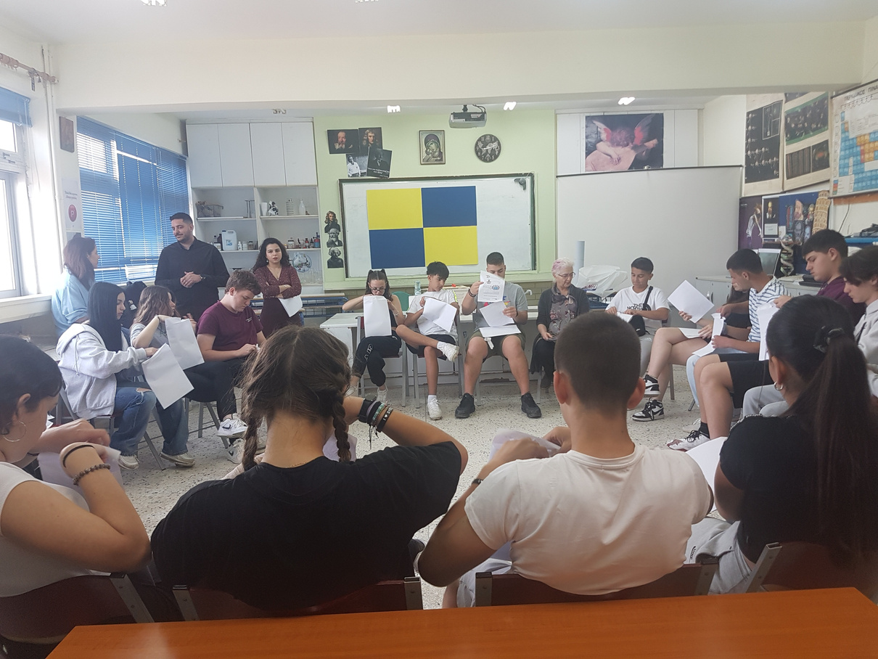
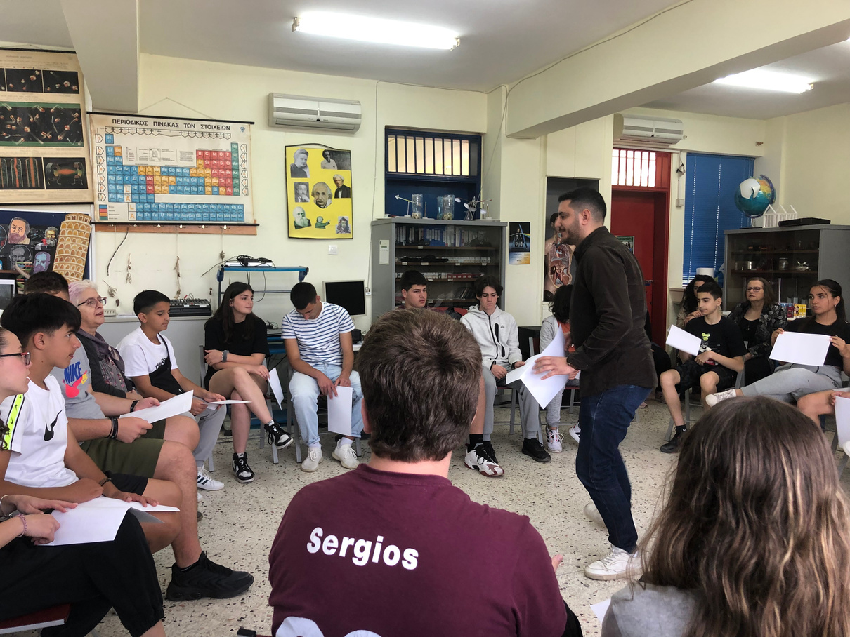
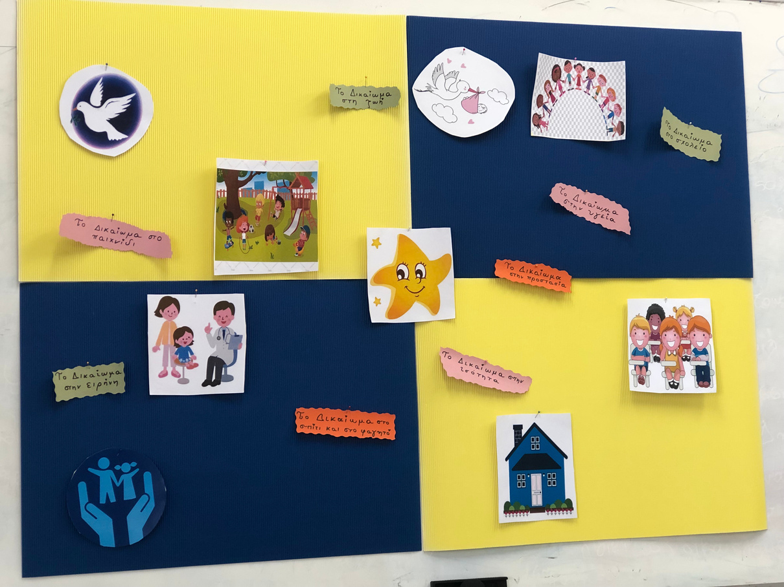
1ο γυμνάσιο
Καισαριανής
2024

Slide 12
ΤΟ ΠΑΙΧΝΙΔΙ ΤΩΝ ΔΙΚΑΙΩΜΑΤΩΝ
Συγγραφική Ομάδα:
Ανδριτσοπούλου Σίσσυ- Κοινωνιολόγος
Γεωργιάδου Δέσποινα- Φιλόλογος
Δέδε Αγγελική- Νηπιαγωγός
Πράπα Σοφία- Κοινωνιολόγος

